Slide 1
（无线）信道
计算机与信息学院
王禄生
wanglusheng@hfut.edu.cn

Slide 2
无线通信的两大关键
信道
  如果信道“无限好”
  链路
  BER、香农信道容量
资源
  如果资源“无限多”
  系统、网络
  资源利用率、吞吐量
  吞吐量是指对网络、设备、端口等单位时间内成功地传送数据的数量（以比特、字节、包等测量）

Slide 3
大纲
频谱与频段
电波传播
  路径损耗
  多普勒频移
  衰落
    阴影衰落
    多径衰落
  噪声
信道容量

Slide 4
频谱
Spectrum图
无线电频谱资源是有限的
ITU定义3 000 GHz以下的电磁频谱为无线电磁波的频谱

Slide 5
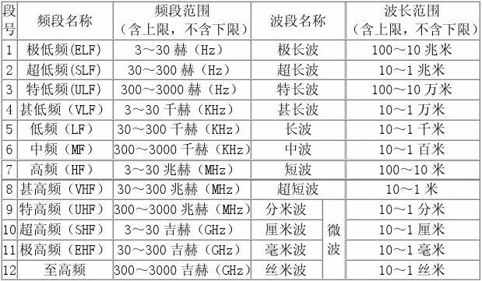
频谱、频段、频带
无线电频谱划分
系统的频谱利用率：单位频谱在该系统中所能承载的业务量
信道的频谱效率：单位频谱在该信道中所能获得的最大信息传送速率。频谱效率 与 信道容量 的关系是？
三家运营商分得的5G频段：
中国电信获得3.4-3.5GHz的100MHz带宽；
中国联通获得3.5-3.6Ghz的100MHz带宽；
中国移动获得2515-2675Mhz的160MHz带宽及4.8-4.9Ghz的100MHz带宽

Slide 6
频段举例（一）
我国模拟蜂窝移动电话系统采用的体制为TACS制式，使用频段为890～905 MHz（移动台发、基站收）和935～950 MHz（基站发、移动台收）。
我国寻呼业务使用的主要频段为：150～167 MHz、279～281 MHz，其中，280 MHz频段主要作为全国联网的寻呼频率
Notes:
TotalAccessCommunicationsSystem

Slide 7
频段举例（二）
第三代数字无绳电话系统有
  欧洲的DECT，使用频段为：1 880～1 990 MHz，TDD双工方式，载频间隔1 728 kHz。
  日本的PHS，使用频段为：1 895～1 919 MHz，TDD双工方式，载频间隔为300 kHz。
  美国的PACS，使用频段为：1 850～1 910 MHz/1 930～1 990 MHz，FDD双工方式，载频间隔为300 kHz。
  美国的免执照PCS。

Slide 8
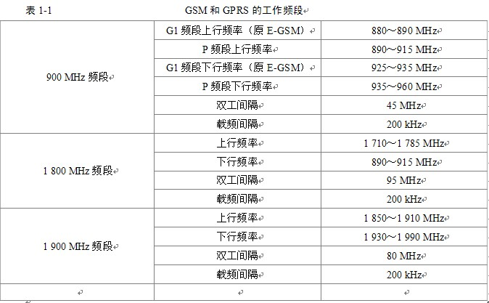
频段举例（三）-2G

Slide 9
ISM频段
工业、科学与医疗（Industrial Scientific Medical, ISM）频段
两个常用的ISM频段举例
  2.400-2.500 GHz，中心频率2.450 GHz
  5.725-5.875 GHz，中心频率5.800 GHz
由国际通信联盟无线电通信局（ITU Radio Communication Sector，ITU-R）定义，主要开放给工业、科学和医疗3个主要领域使用的频段。ISM频段属于免牌照频段，使用者无需获得授权。ISM频段允许任何人随意地传输数据，但是对传输功率进行限制，使得发射与接收之间只能是较短的距离。

Slide 10
电波传播
移动信道的衰落特性取决于无线电波的传播环境。
复杂、恶劣的传播条件是移动信道的特征，这是由在运动中进行无线通信这一方式本身所决定的
移动环境中电波传播特性研究的结果往往用下述两种方式给出
  第一，对移动环境中电波传播特性给出某种统计描述
  第二，建立电波传播模型

Slide 11
电波传播
无线电波从发射天线发出，可以沿着不同的途径和方式到达接收天线，这与电波频率和极化方式有关。
主要电波传播方式有
  地波传播
  天波传播
  视线传播
  地面反射波传播

Slide 12
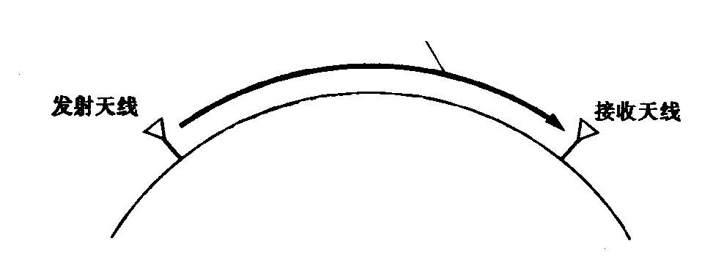
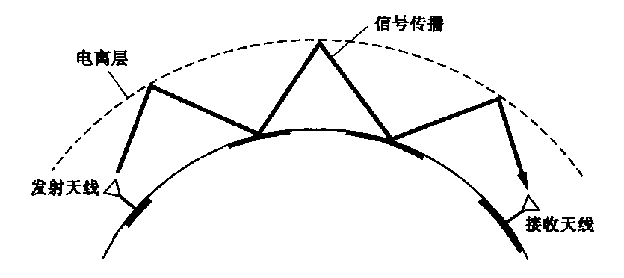
天波与地波
地波
  频率 < 2 MHz
  有绕射能力
  距离：数百或数千千米
天波
  频率：2 ~ 30 MHz
  特点：被电离层反射
  一次反射距离：< 4000 km
  寂静区：
传播路径
地 面
信号传播路径
地 面

Slide 13
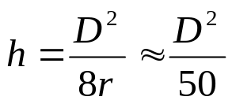
视线传播
传播途径
频率 > 30 MHz
距离: 和天线高度有关
    式中，D – 收发天线间距离(km)。
      注意：地球半径约6370km，算出的高度单位是km，为了转化为m，分子乘以1000对应分母除以1000。
增大视线传播距离的其他途径
        中继通信
        卫星通信：静止卫星、移动卫星
        平流层通信
d
d
发射天线
h
接收天线
D
r
r
地面
m

Slide 14
电波的传播特性
移动信道是一种时变信道。
无线电信号通过移动信道时会遭受来自不同途径的衰减损害。
这些损害可归纳为3部分
  路径损耗
  阴影衰落
  多径衰落

Slide 15
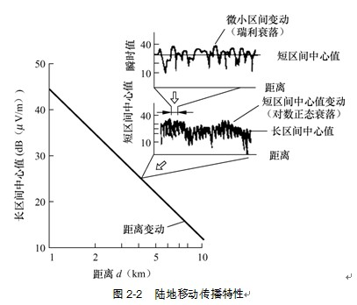
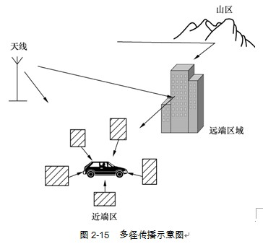
信号在信道中的损失
路径损耗
  距离
阴影衰落
  遮挡
多径衰落

Slide 16
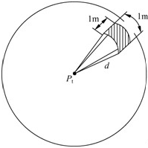
路径损耗-自由空间传播
自由空间是均匀无损耗、各向同性，电导率为零，相对介电常数和相对磁导率恒为1的无限大的理想空间。
自由空间是不吸收电磁能量的理想介质

Slide 17
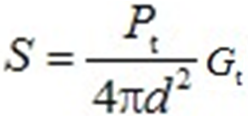
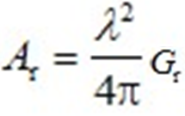
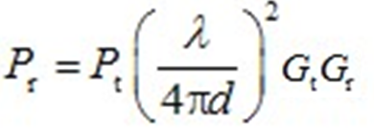

路径损耗-自由空间传播
电磁场基础（googlebooks）
接收天线的等效电路
d为收发两端的距离（球半径）
S 为该球面上电波的功率密度
G_{t} 为发射天线的增益
G_{r} 为接收天线的增益
A_{r} 为接收天线有效（等效）面积
λ 为波长
分贝表示
Notes:
dB

Slide 18
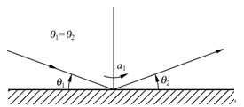
光滑地面反射

Slide 19
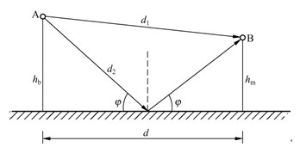
地面-直射两径模型

Slide 20
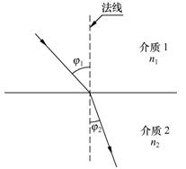
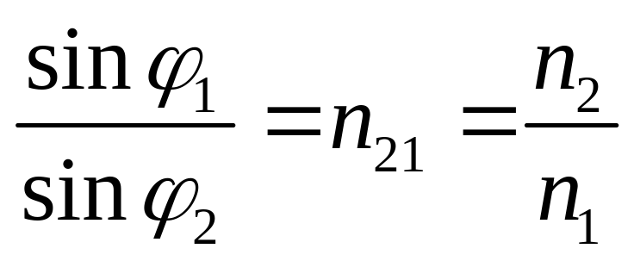
大气折射
电波在对流层中传播时会不断发生折射，从而使传输轨迹弯曲，这种现象称为大气折射

Slide 21

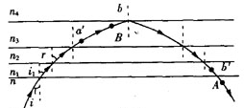
大气折射

Slide 22
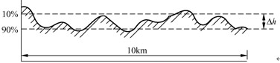
地形波动
地形特征参数：地形波动高度
地形波动高度Δh在平均意义上描述了电波传播路径中地形变化的程度。
Δh定义：沿传播方向，距接收地点10km范围内，10%高度线和90%高度线的高度差

Slide 23
地形波动
地形特征参数：天线有效高度
移动台天线有效高度定义为移动台天线距地面的实际高度。
基站天线有效高度h_{b}定义为沿电波传播方向，距基站天线3～15km的范围内平均地面高度以上的天线高度

Slide 24
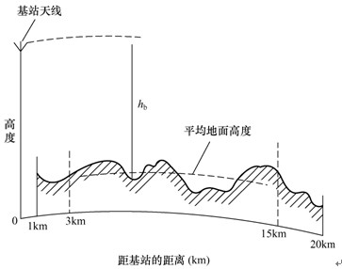
基站天线有效高度

Slide 25
地形分类
从电波传播的角度考虑，可分为
  准平坦地形
  不规则地形
从地区分
  开阔地区
  郊区
  中小城市地区
  大城市地区

Slide 26
路径损耗
设计无线通信系统时，首要的问题是在给定条件下如何算出接收信号的场强，或接收信号中值。
这就是电波传播的路径损耗预测问题，又称为信号中值预测。

Slide 27
奥村模型
该模型的特点是：以大城市地区准平坦地形的场强中值路径损耗作为基准，对于不同的传播环境和地形条件等因素用校正因子加以修正。
Okumura模型中大城市地区准平坦地形的中值路径损耗（dB）由下式给出
其中，各值含义见后面几页

Slide 28
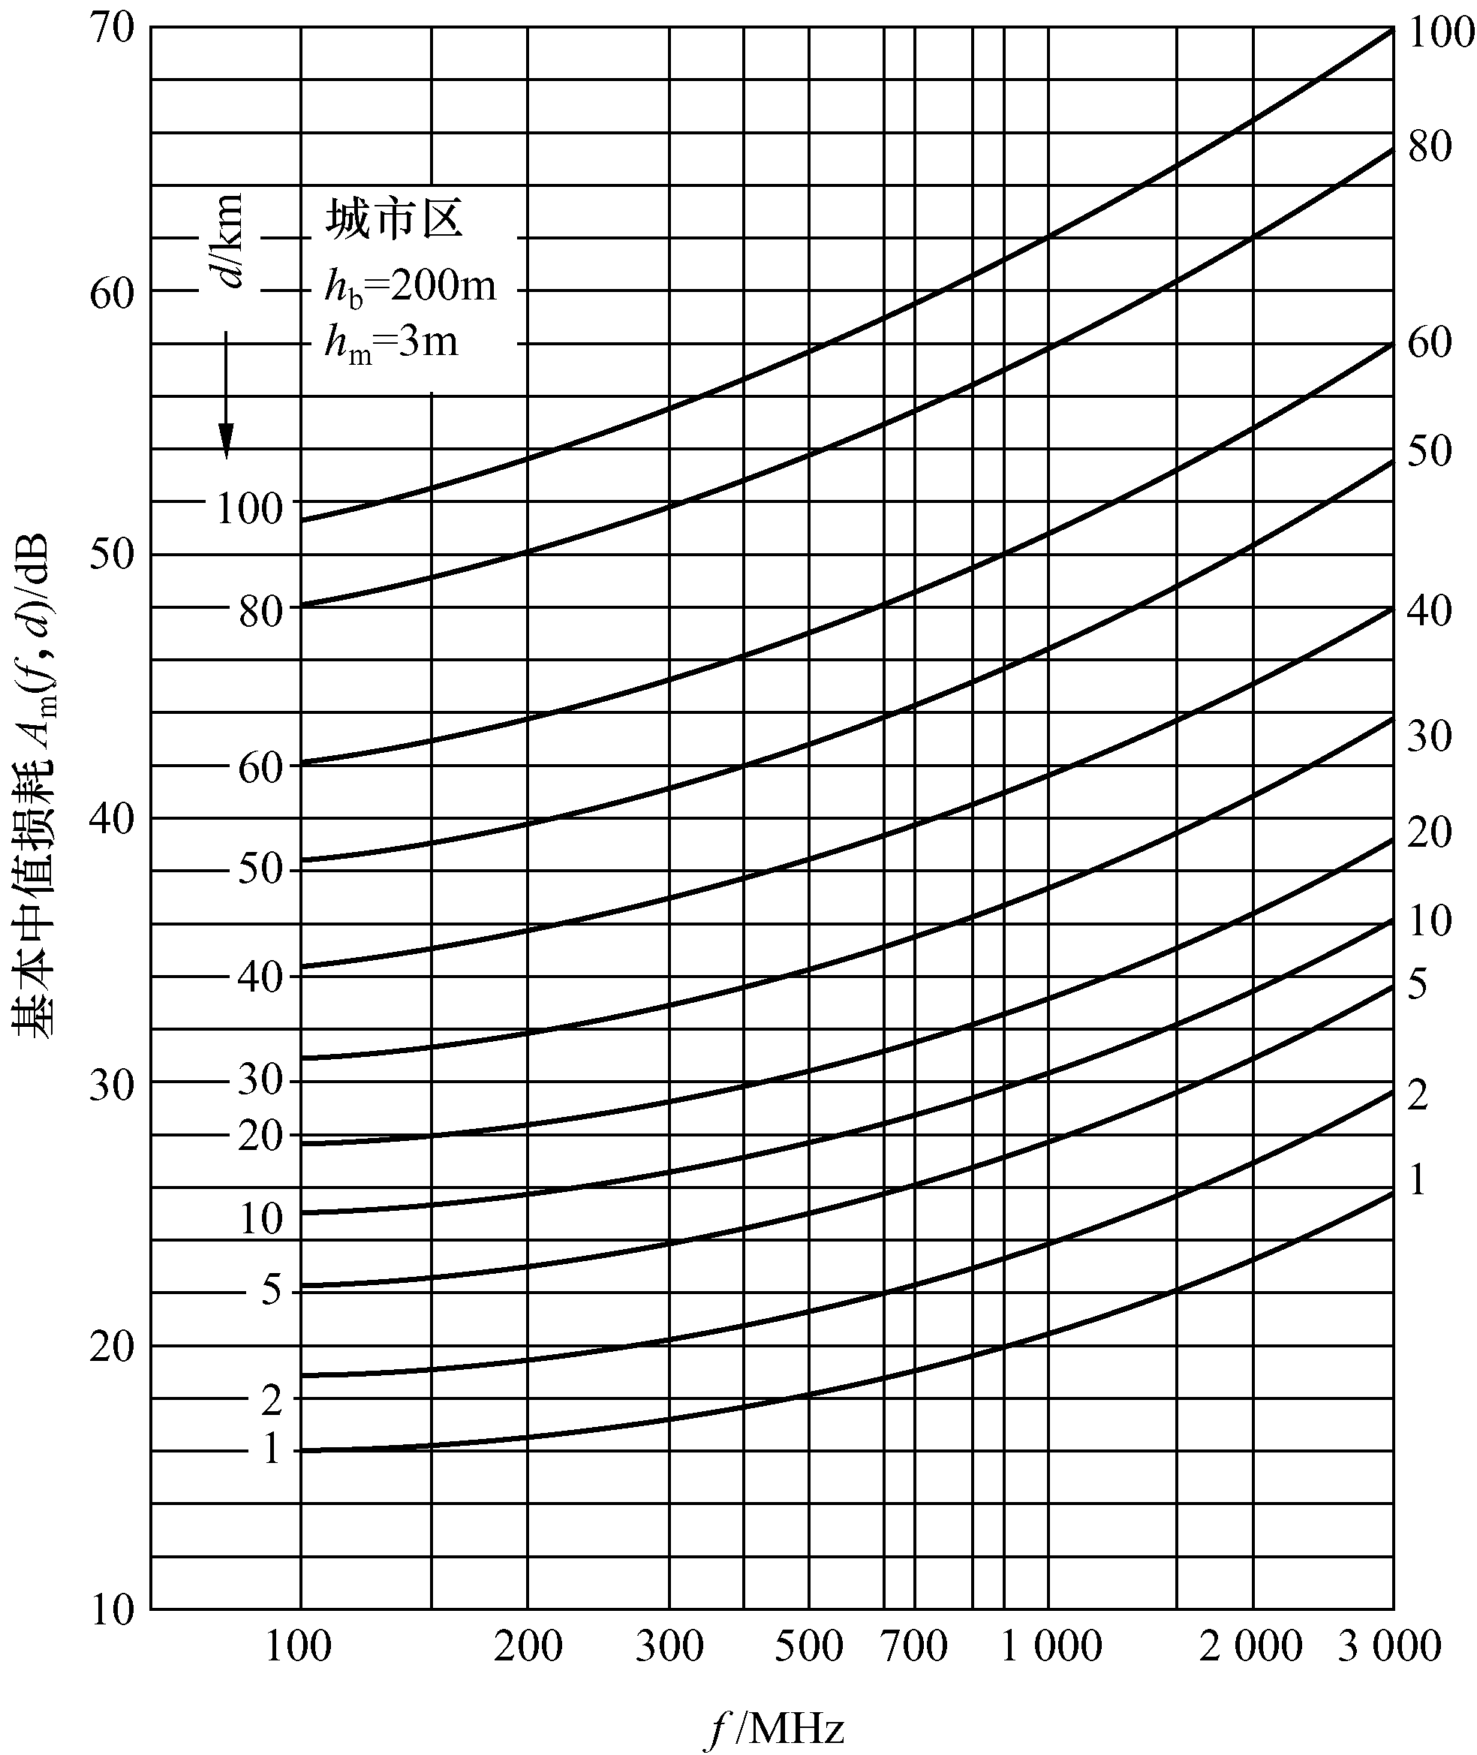
基本中值损耗

Slide 29
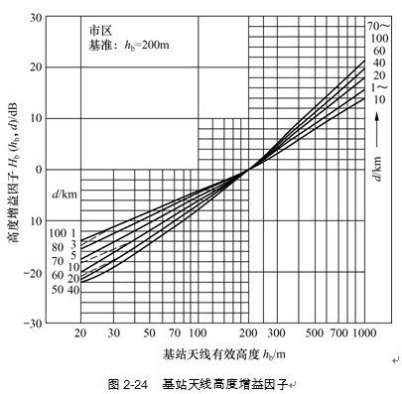
基站天线高度增益

Slide 30
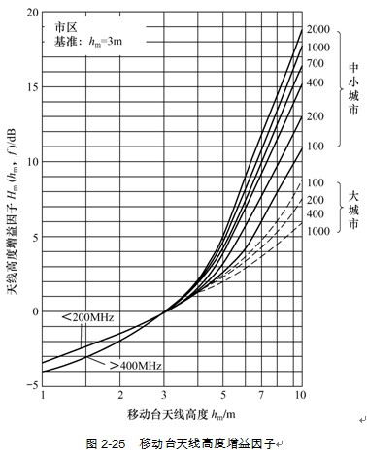
移动台天线高度增益
为什么人站得高，增益补偿就大？
注意原公式的减号！

Slide 31
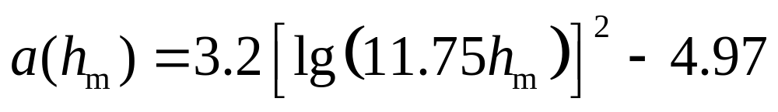
Hata模型与经验公式
这种模型仍然保留了Okumura模型的风格，以市区传播损耗为标准，其他地区在此基础上进行修正。
中值路径损耗的经验公式为
中小城市修正因子
大城市修正因子

Slide 32

Hata模型与经验公式
Hata模型的经验公式还给出了郊区校正因子K_{s}、开阔地区校正因子Q₀的拟合公式，分别为
扩展Hata模型的市区路径损耗的计算公式为

Slide 33
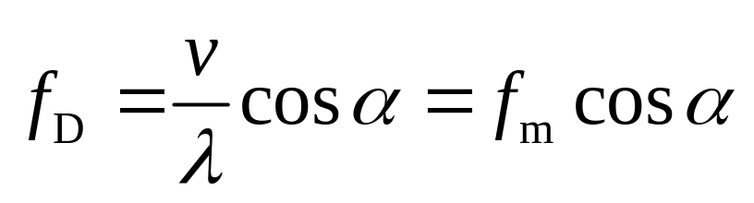
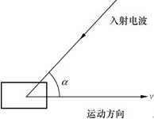
多普勒频移
当移动台在运动中通信时，接收信号频率会发生变化，称为多普勒效应。
由此引起的附加频移称为多普勒频移（Doppler Shift），可用下式表示
f_{m}：最大多普勒频移

Slide 34

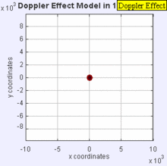
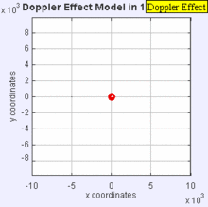
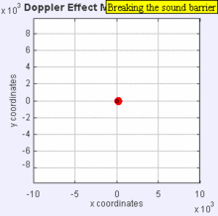
多普勒频移形象解释
来源于wiki

Slide 35
衰落
Fading
电磁波在传播过程中，由于传播媒介及传播途径随时间的变化而引起的接收信号强弱变化的现象叫作衰落
不是我们通常所理解的那个贬义词
如：文明的衰落（Fading、Decline）

Slide 36
多径效应
陆地移动信道的主要特征是多径传播。

Slide 37
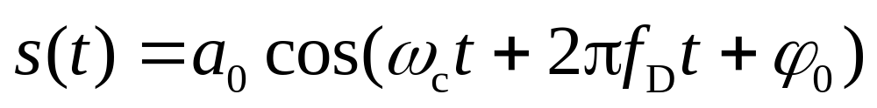
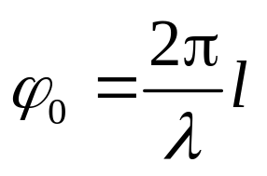
瑞利衰落
考虑到多普勒频移，处于运动之中的移动台的接收信号可以表示为（单径）
  f_{D} 是多普勒频移
  为电波到达相位

Slide 38
瑞利衰落
为了对多径信号作出数学描述，首先给出下列假设：
  在发信机与收信机之间没有直射波通路
  有大量反射波存在，且到达接收天线的方向角是随机的，相位也是随机的，且在0～2π内均匀分布；
  各个反射波的幅度和相位都是统计独立的。

Slide 39
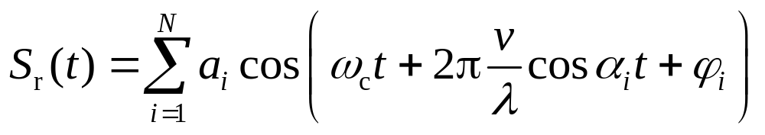
瑞利衰落
在离基站较远、反射物较多的地区，是符合上述假设的。
在上述假设条件下，接收信号可以表示为

Slide 40
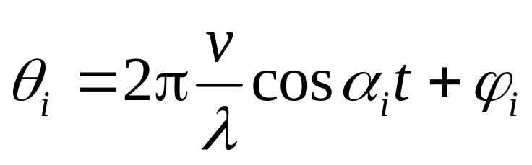
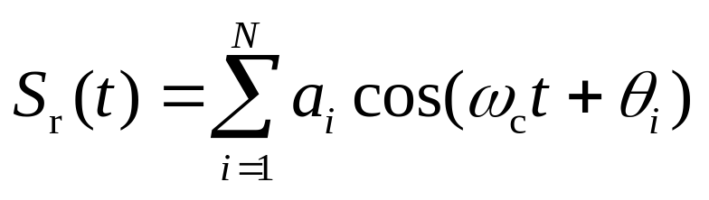
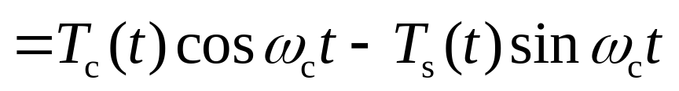
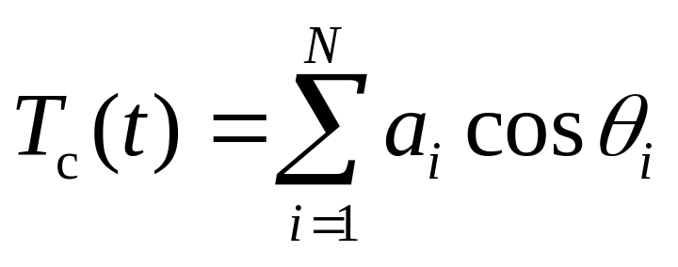

令
则
Notes:
Tc Ts是许多独立同分布的变量的叠加

Slide 41
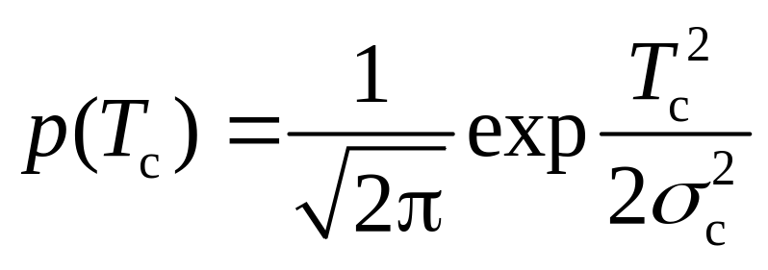

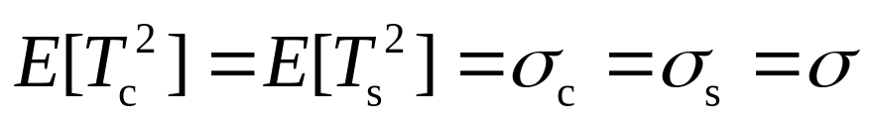
根据中心极限定理
若Tc和Ts分别为某时刻t时相应于Tc(t)和Ts(t)的随机变量，则Tc和Ts服从正态分布，其概率密度为

Slide 42
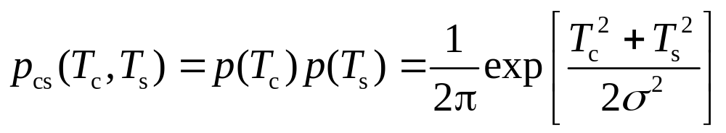
Tc和Ts相互独立
（自学部分：通原课本上P52）
由此可推出，Tc和Ts的联合概率密度等于两者概率密度之积

Slide 43
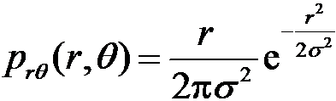
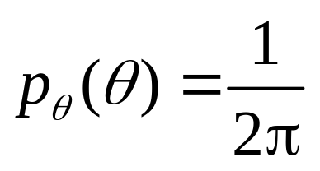

变换为极坐标（P53)
由上式可求出r和θ 的联合概率密度，即
在（0，∞）区间内对r积分，可得θ 的概率密度，即
在[0，2π]区间内对θ 积分，可得r的概率密度，即

Slide 44
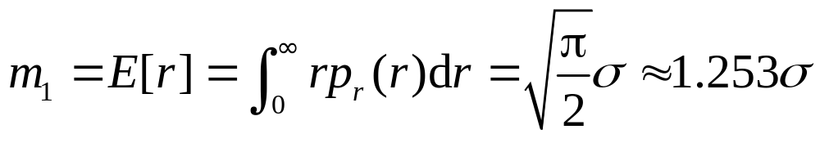
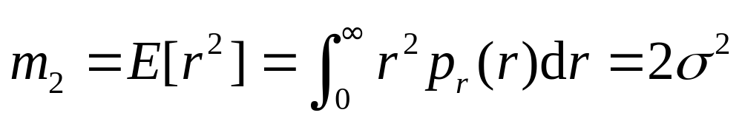
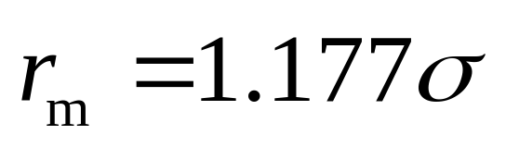
瑞利分布关键值
一阶矩为
二阶矩（不是方差）为
满足P（r≤rm）=0.5的rm值称为信号包络样本区间的中值
Notes:
方差是 二阶矩 – 一阶矩^2

Slide 45
瑞利衰落总结
当一个随机二维向量的两个分量呈独立的、有着相同的方差的正态分布时，这个向量的模呈瑞利分布
服从瑞利分布，则为瑞利衰落

Slide 46
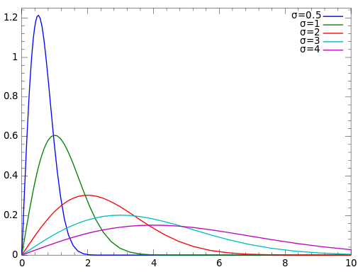
图例
瑞利分布

Slide 47
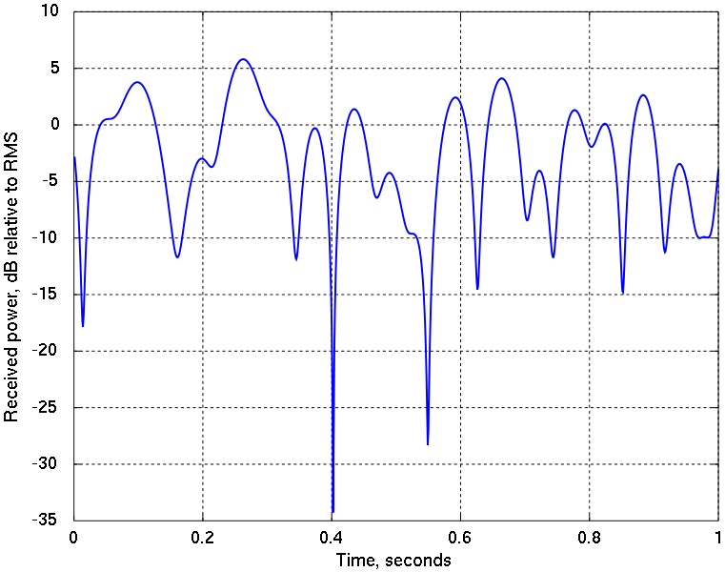
图例
瑞利衰落 （纵轴是semilogy）
多普勒频移10Hz（6km/h，1800MHz）

Slide 48
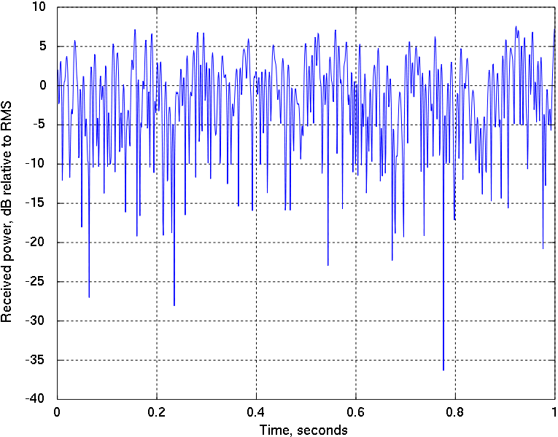
图例
瑞利衰落 （纵轴是semilogy）
多普勒频移100Hz（60km/h，1800MHz）

Slide 49
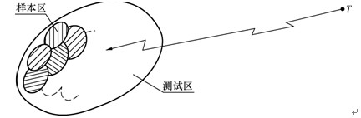
阴影衰落（效应）
Shadowing
移动台在运动中通过不同障碍物的阴影时，就构成接收天线处场强中值的变化，从而引起衰落，称为阴影衰落。
实测数据表明阴影衰落服从对数正态分布

Slide 50

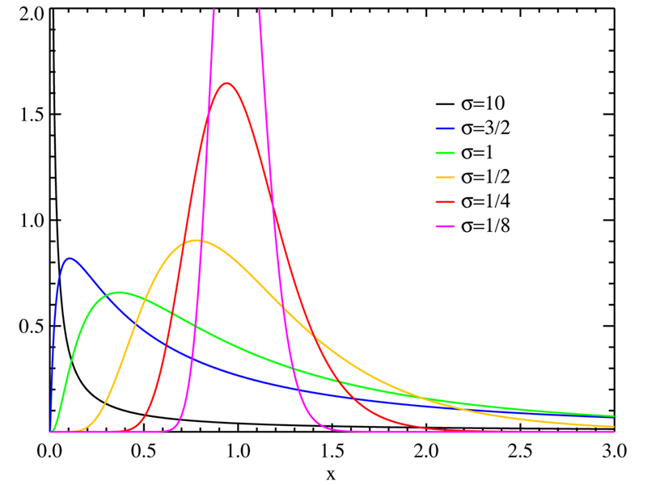
对数正态分布
如果 X 是正态分布的随机变量，则 exp(X) 为对数正态分布
PDF：

Slide 51
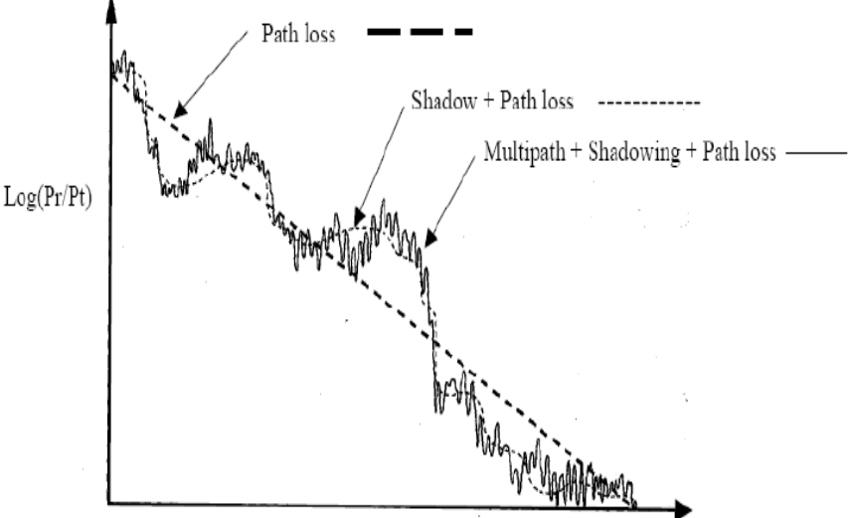
图例（作业）

Slide 52

衰落信号的特征量：衰落率
指信号包络在单位时间内以正斜率通过中值电平的次数。
当移动台的行进方向朝着或背向电波传播方向时，衰落最快。 此时，平均衰落率可用下式表示

Slide 53
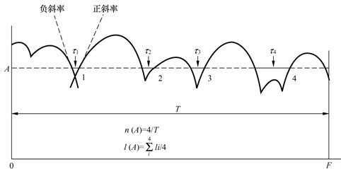
电平通过率
信号包络在单位时间内以正斜率通过某一规定电平R的平均次数

Slide 54
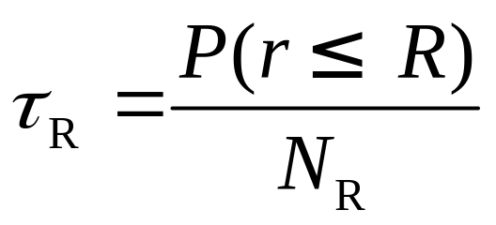
衰落持续时间
信号包络低于某个给定电平值的概率与该电平所对应的电平通过率之比，可用下式表示
以上页中的图为例，在T时间内，信号包络低于给定电平R的次数为N（图中N=4），设第i次衰落的持续时间为τ_{i}，衰落持续时间为这4次的取平均

Slide 55

多径时延扩展

Slide 56

相关（相干）带宽
对于移动信道来说，存在一个相关带宽
实际应用中，常用最大时延T_{m}的倒数来规定相关带宽，即
相关带宽与衰落的关系
  当信号的带宽小于相关带宽时，发生平坦衰落
  当信号带宽大于相关带宽时，发生频率选择性衰落
Notes:
符号周期 > 最大时延 ？ 错

Slide 57
噪声
信道中存在的不需要的电信号
又称加性干扰
按噪声来源分类
  人为噪声 － 例：开关火花、电台辐射
  自然噪声 － 例：闪电、大气噪声、宇宙噪声、热噪声

Slide 58

加性高斯白噪声
热噪声
  来源：来自一切电阻性元器件中电子的热运动
  频率范围：均匀分布在大约 0 ～ 10¹² Hz。
  热噪声电压有效值：
    式中
    k = 1.38 × 10⁻²³（J/K） － 波兹曼常数；
    T － 热力学温度（ºK）；
    R － 阻值（Ω）；
    B － 带宽（Hz）。
    性质：加性高斯白噪声
P = 4kTRB

Slide 59
离散信道容量
信道模型
  发送符号：x₁，x₂，x₃，…，x_{n}
  接收符号：y₁，y₂，y₃，…，y_{m}
  P(x_{i}) = 发送符号x_{i} 的出现概率，
  i ＝ 1，2，…，n
  P(y_{j}) = 收到y_{j}的概率，
  j ＝ 1，2，…，m
  P(y_{j}/x_{i}) = 转移概率，
  即发送x_{i}的条件下收到y_{j}的条件概率
P(y₁/x₁)
y₁
x₁
x₂
y₂
发送端
接收端
x₃
y₃
P(x_{i})
P(y_{j})
P(y_{m}/x₁)
。。。。
。
。。。。
P(y_{m}/x_{n})
x_{n}
y_{m}

Slide 60

离散信道容量
计算收到一个符号时获得的平均信息量
  从信息量的概念得知：发送x_{i}时收到y_{j}所获得的信息量等于发送x_{i}前接收端对x_{i}的不确定程度（即x_{i}的信息量）减去收到y_{j}后接收端对x_{i}的不确定程度
  发送x_{i}时收到y_{j}所获得的信息量 = -log₂P(x_{i}) - [-log₂P(x_{i} / y_{j})]
  对所有的x_{i}和y_{j}取统计平均值，得出收到一个符号时获得的平均信息量：
  平均信息量 / 符号 ＝

Slide 61


离散信道容量
      平均信息量 / 符号 ＝
式中
为每个发送符号x_{i}的平均信息量，称为信源的熵。
为接收y_{j}符号已知后，发送符号x_{i}的平均信息量。
    由上式可见，收到一个符号的平均信息量只有[H(x) – H(x/y)]，而发送符号的信息量原为H(x)，少了的部分H(x/y)就是传输错误率引起的损失。

Slide 62

离散信道容量
二进制信源的熵
  设发送“1”的概率P(1) ＝ α，
  则发送“0”的概率P(0) ＝ 1 - α
  当α 从0变到1时，信源的熵H(α)可以写成：
  按照上式画出的曲线：
  由此图可见，当α ＝ 1/2时，
  此信源的熵达到最大值。
  这时两个符号的出现概率相等，
  其不确定性最大。
H(α)

Slide 63
离散信道容量
无噪声信道
  信道模型
  发送符号和接收符号
  有一一对应关系。
  此时
    P(x_{i} /y_{j}) = 0, i不等于j
    P(x_{i} /y_{j}) = 1, i等于j
  即 H(x/y) = 0。
  因为，平均信息量 / 符号 = H(x) – H(x/y)
  所以在无噪声条件下，从接收一个符号获得的平均信息量为H(x)。而原来在有噪声条件下，从一个符号获得的平均信息量为[H(x)－H(x/y)]。这再次说明H(x/y)即为因噪声而损失的平均信息量。
P(y₁/x₁)
x₁
y₁
发送端
x₂
y₂
接收端
x₃
y₃
P(x_{i})
。。。
。
P(y_{j})
。。。
P(y_{n}/x_{n})
x_{n}
y_{n}

Slide 64


离散信道容量
容量C的定义：每个符号能够传输的平均信息量最大值
(比特/符号)
当信道中的噪声极大时，H(x / y) = H(x)。这时C = 0，即信道容量为零
容量C_{t}的定义（单位时间）：
(b/s)
式中 r － 单位时间内信道传输的符号数

Slide 65
离散信道容量举例
【例4.6.1】设信源由两种符号“0” 和“1” 组成，符号传输速率为1000符号/秒，且这两种符号的出现概率相等，均等于1/2。信道为对称信道，其传输的符号错误概率为1/128。试画出此信道模型，并求此信道的容量C和C_{t}
【解】此信道模型画出如下：
P(0/0) = 127/128
0
0
发送端
接收端
P(0/1) = 1/128
1
1
P(1/0) = 1/128
P(1/1) = 127/128

Slide 66


离散信道容量举例
    此信源的平均信息量（熵）等于：
    （比特/符号）
    而条件信息量可以写为
    现在P(x₁ / y₁) = P(x₂ / y₂) = 127/128，
    P(x₁ / y₂) = P(x₂ / y₁) = 1/128，
    并且考虑到P(y₁) +P(y₂) = 1，所以上式可以改写为

Slide 67

离散信道容量举例
    平均信息量 / 符号＝H(x) – H(x / y) = 1 – 0.045 = 0.955 （比特 / 符号）
    因传输错误每个符号损失的信息量为
    H(x / y) = 0.045（比特/ 符号）
    信道的容量C等于：
    信道容量C_{t}等于：

Slide 68


香农公式
最大信息传送速率、信道容量
加性高斯白噪声信道中的最大信息传送速率
  其中B是信道带宽、S是有效信号平均功率、N是噪声平均功率。单位是bit/s
增加干扰后的容量公式
  该干扰 I 通常可以是蜂窝间干扰、网络间干扰，或由于采用了某种特定的通信技术而引入的干扰。
如果信源的信息速率小于或者等于该信道容量，那么理论上存在一种方法能以任意小的差错概率通过该信道传输；而超过该容量则无法成功传递信息

Slide 69


连续信道容量
  式中 S － 信号平均功率 （W）；
  N － 噪声功率（W）；
  B － 带宽（Hz）。
  设噪声单边功率谱密度为n₀，则N = n₀B；
  故上式可以改写成：
  由上式可见，连续信道的容量C_{t}和信道带宽B、信号功率S及噪声功率谱密度n₀三个因素有关

Slide 70




连续信道容量
    当S → ∞，或n₀ → 0时，C_{t} → ∞。
    但是，当B → ∞时，C_{t}将趋向何值？
    令：x = S / n₀B，上式可以改写为：
    利用关系式
    上式变为

Slide 71

连续信道容量
    上式表明，当给定S / n₀时，若带宽B趋于无穷大，信道容量不会趋于无限大，而只是S / n₀的1.44倍。这是因为当带宽B增大时，噪声功率也随之增大。
    C_{t}和带宽B的关系曲线：
若如此，带宽何用？！
带宽变为原来的N倍：
N B log(1+S / n₀ B)？
N B log(1+S / n₀ N B)？
提示：有效信号带宽有限，噪声为什么那么大带宽？
C_{t}
1.44(S/n₀)
S/n₀
S/n₀
B

Slide 72

连续信道容量
    上式还可以改写成如下形式：
    式中 E_{b} －每比特能量；
    T_{b} = 1/B － 每比特持续时间。
    讨论以下说法：上式表明，对于给定的信道容量C_{t}，可以增大带宽B同时减小E_{b}来节能；另一方面，在接收功率受限的情况下，由于E_{b} = ST_{b}，可以增大T_{b}以减小S来保持E_{b}和C_{t}不变。

Slide 73

连续信道容量举例
【例4.6.2】已知黑白电视图像信号每帧有30万个像素；每个像素有8个亮度电平；各电平独立地以等概率出现；图像每秒发送25帧。若要求接收图像信噪比达到30dB，试求所需传输带宽。
【解】因为每个像素独立地以等概率取8个亮度电平，故每个像素的信息量为 Ip = -log2(1/8) = 3 (b/pix)
并且每帧图像的信息量为
IF = 300,000 × 3 = 900,000 (b/F)
因为每秒传输25帧图像，所以要求传输速率为
Rb = 900,000 × 25 = 22,500,000 = 22.5 × 10⁶ (b/s)
信道的容量Ct必须不小于此Rb值。将上述数值代入式：
得到 22.5 × 10⁶ = B log₂ (1 + 1000) ≈ 9.97 B
最后得出所需带宽
B = (22.5 × 10⁶) / 9.97 ≈ 2.26 (MHz)

Slide 74


